Slide 1
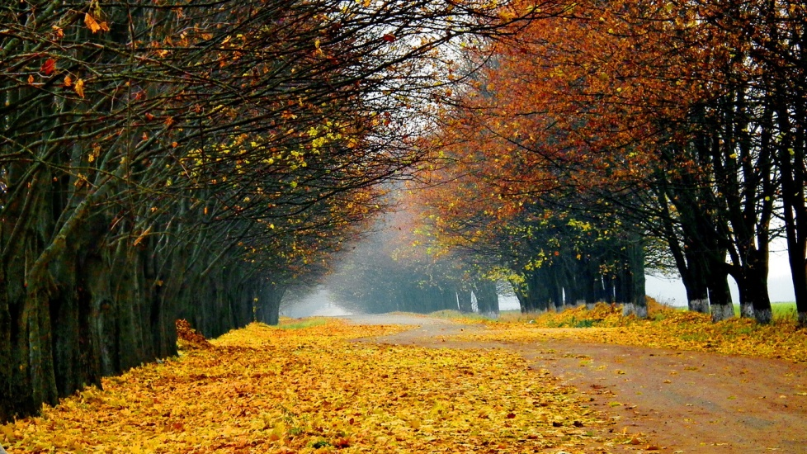
Презентация к уроку по учебному предмету «Окружающий мир» во 2-ом классе на тему: «Мой класс и моя школа.»
МБОУ «Средняя общеобразовательная школа № 33» г. Калуги
.
Климова Екатерина Николаевна, учитель начальных классов
МБОУСОШ 33 г. Калуга

Slide 2
Актуальность состоит в форме осозна­ния «Я» как ученика школы, чувства со­причастности и гордости за свою школу и класс, положительного отношения к школе, стремления дружить с одноклассниками, соблюдать нормы поведения в школе.

Slide 3
Цель : воспитание дружеских отношений в детском коллективе и уважительного отношения к родной школе.
Задачи : расширить свои знания об истории создания школ, о родной школе; составить фотоальбом, посвященный классу и школе; овладение начальными формами работы с информацией;

Slide 4
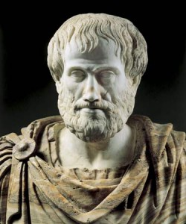
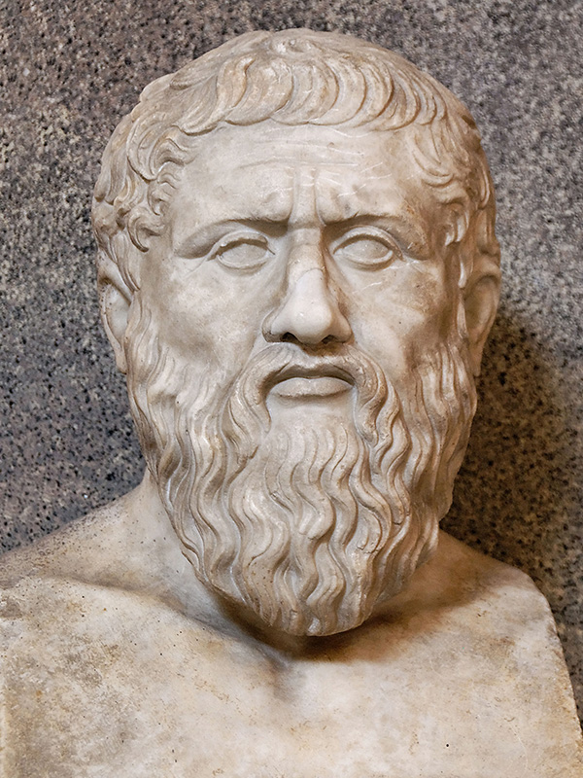
История создания первых школ
Великие греческие философы Платон и Аристотель были первыми учителями, которые организовали обучение в древних школах на площадках и назвали эти школы «академией».

Slide 5
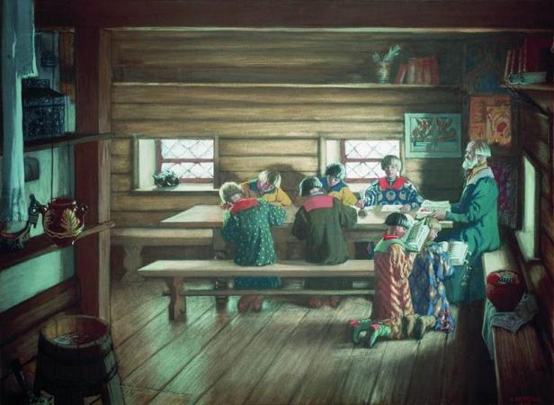
Так выглядели первые школы на Руси. Учителями были монахи и священники. В школах учились только дети из богатых семей.

Slide 6
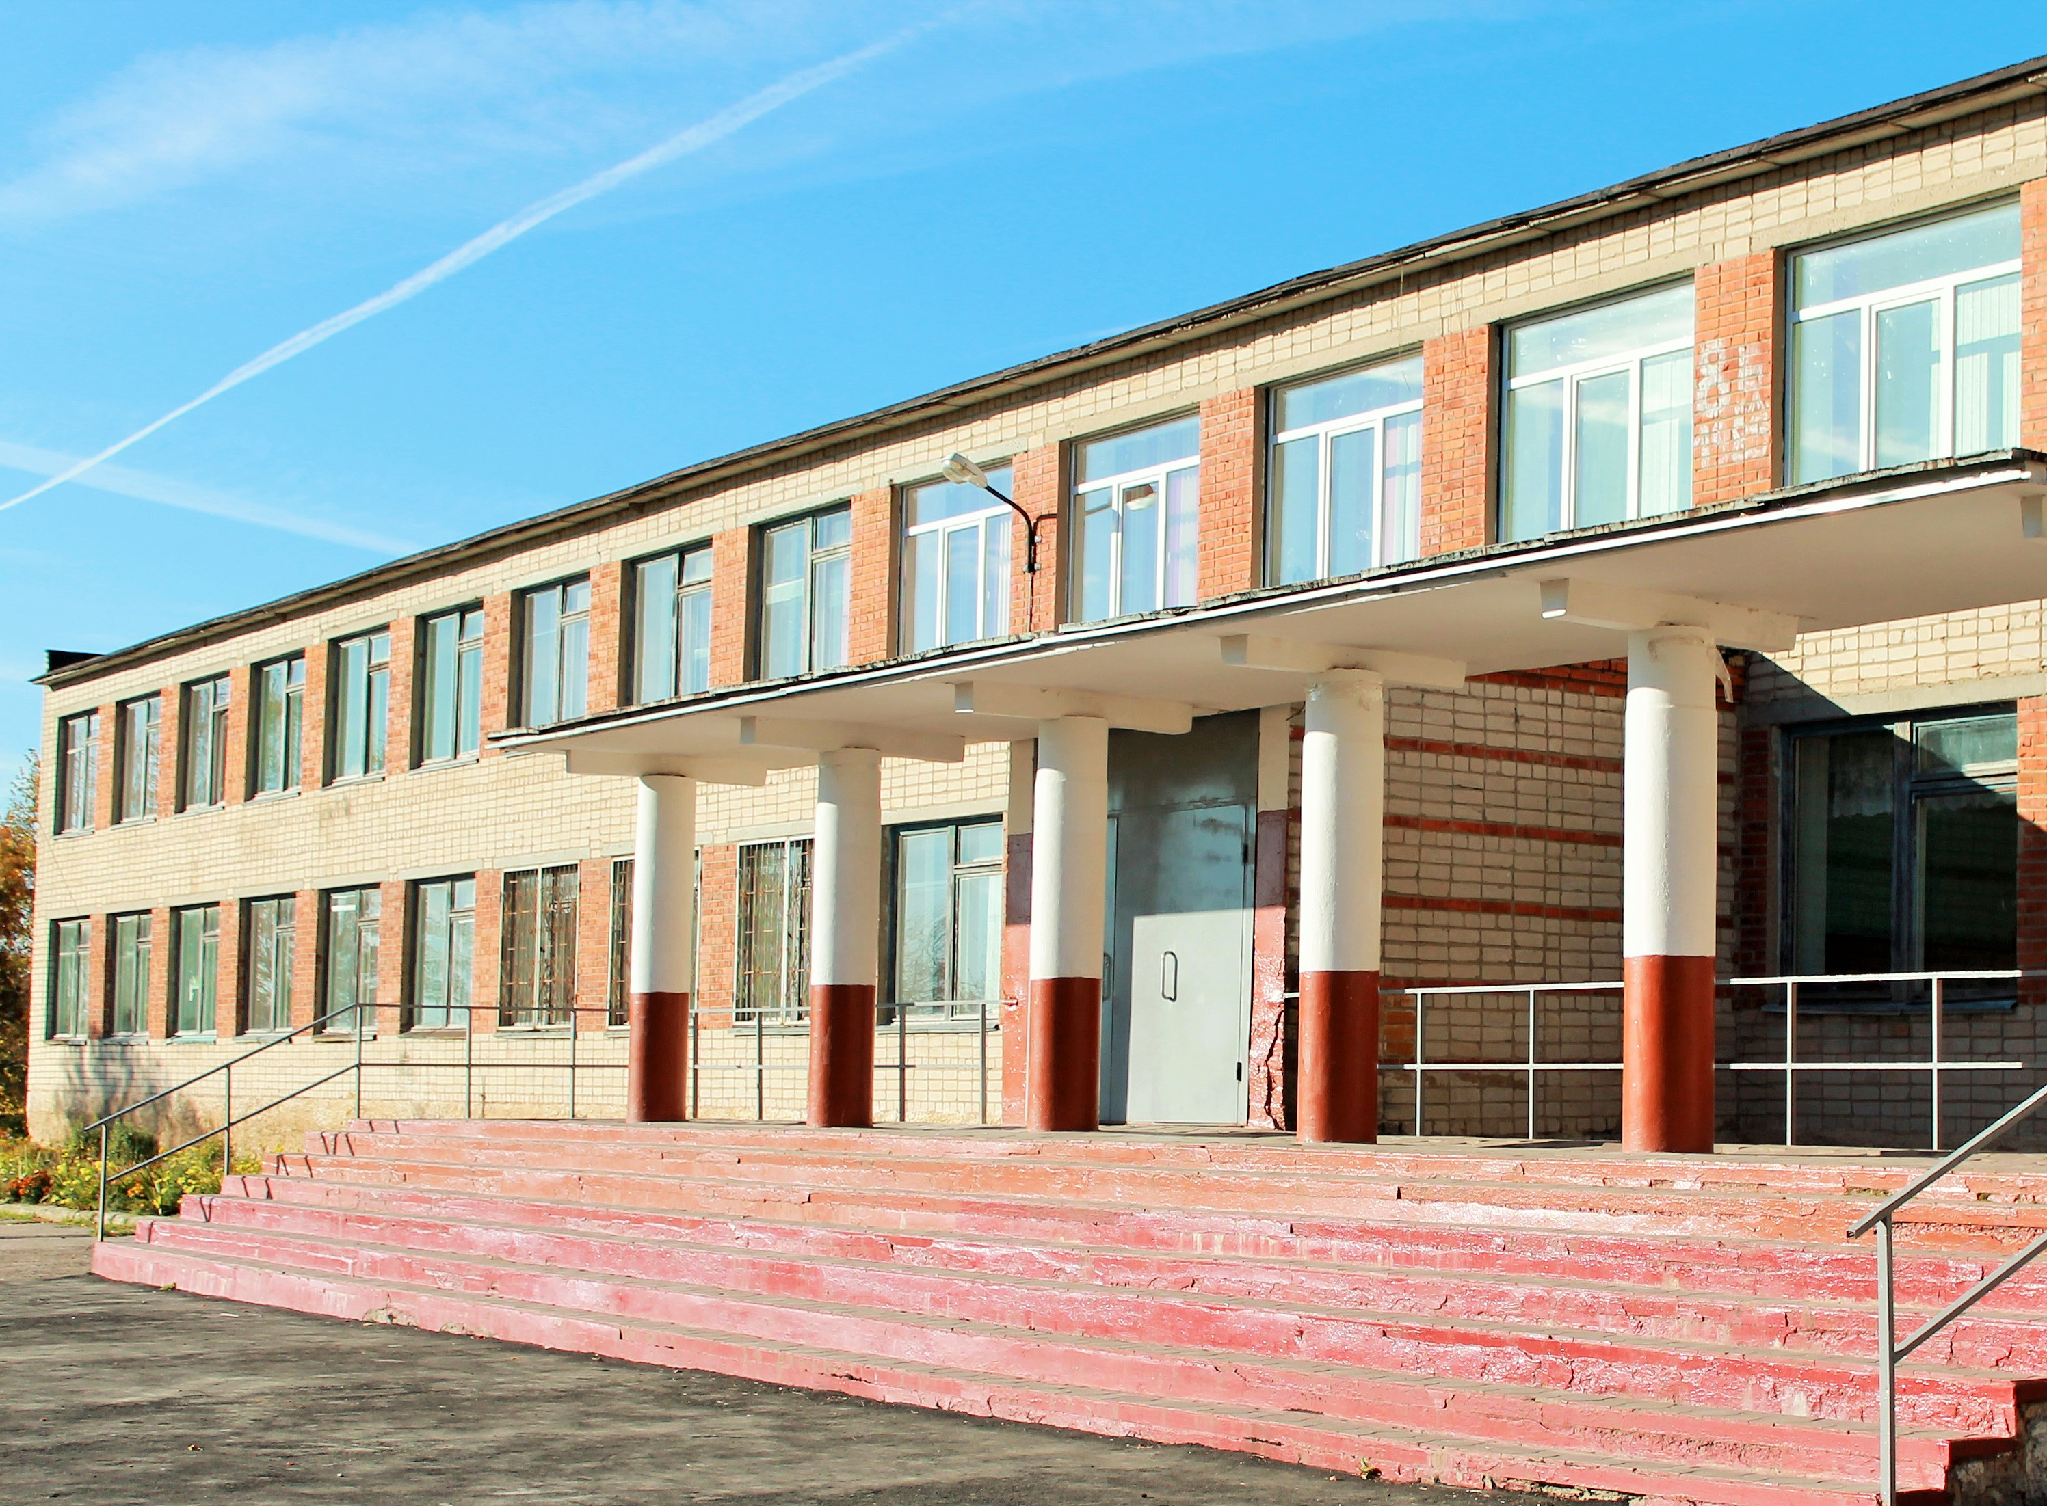
Школа-это светлый дом,
Мы учиться будем в нём.
Здесь научимся писать,
Складывать и умножать!
Это моя школа № 33

Slide 7
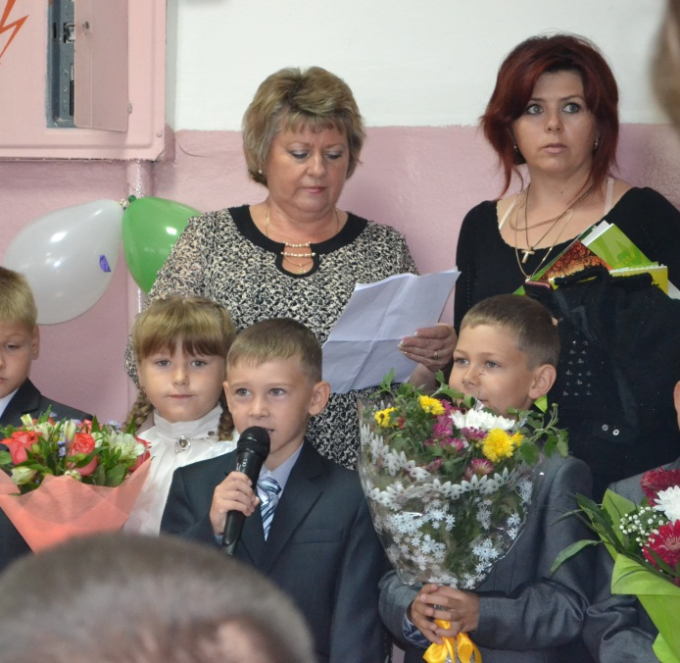
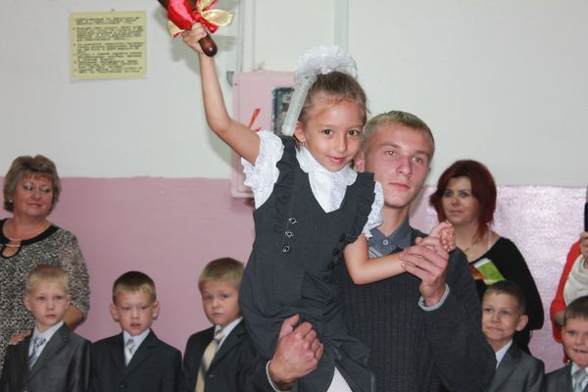
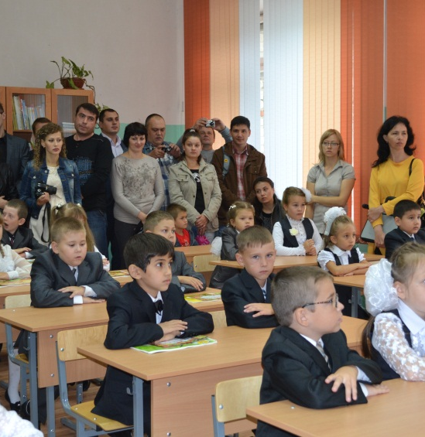
1 сентября! Первый раз в первый класс!
Ранец, прописи, тетрадки-
Всё давным-давно в порядке!
Я сегодня первый раз
Отправляюсь в первый класс!

Slide 8
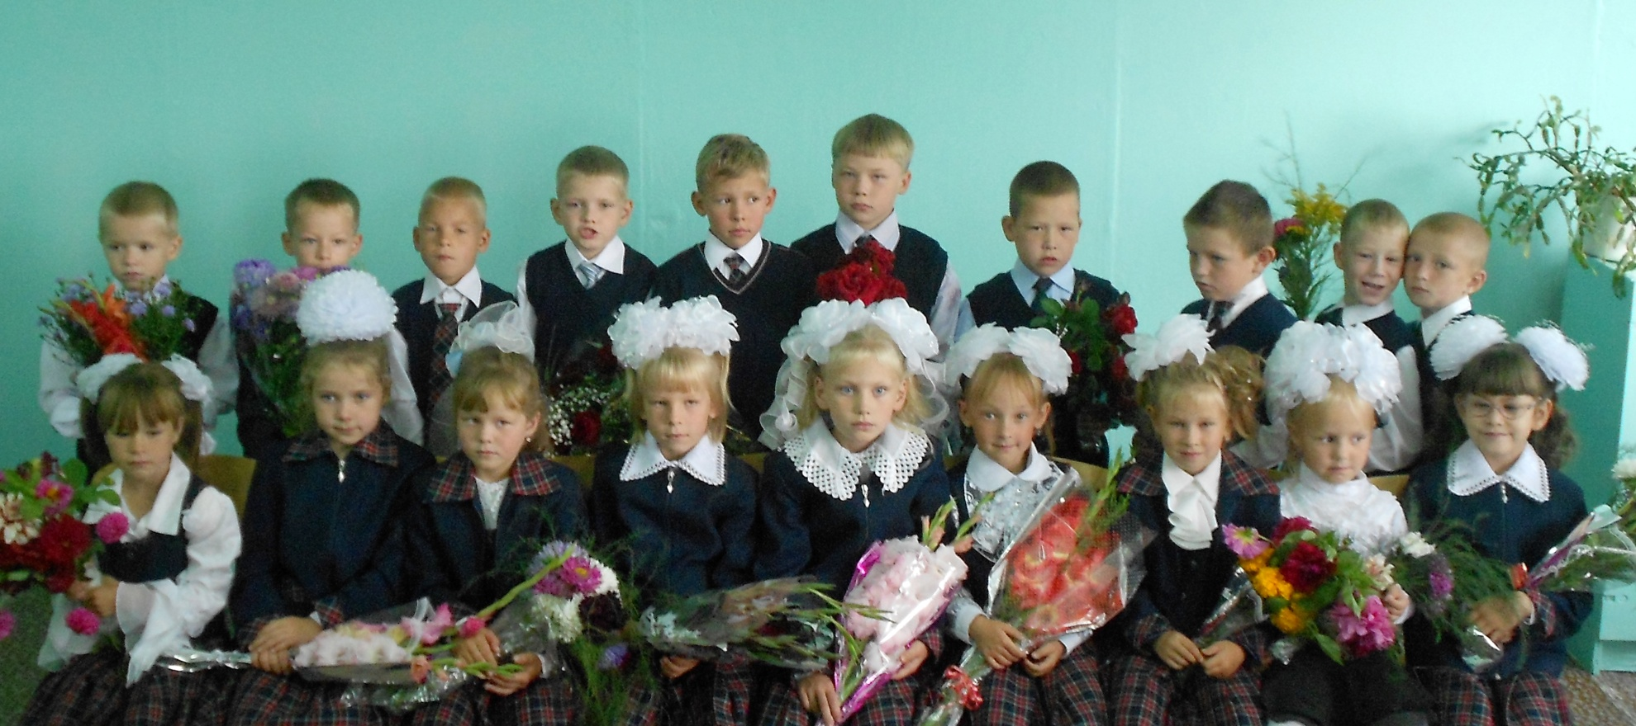
Знакомьтесь – это мой класс!
Веселый и шумный, задорный, спортивный,
Мобильный и умный, весьма креативный.
Везде побеждающий, призы забирающий.

Slide 9
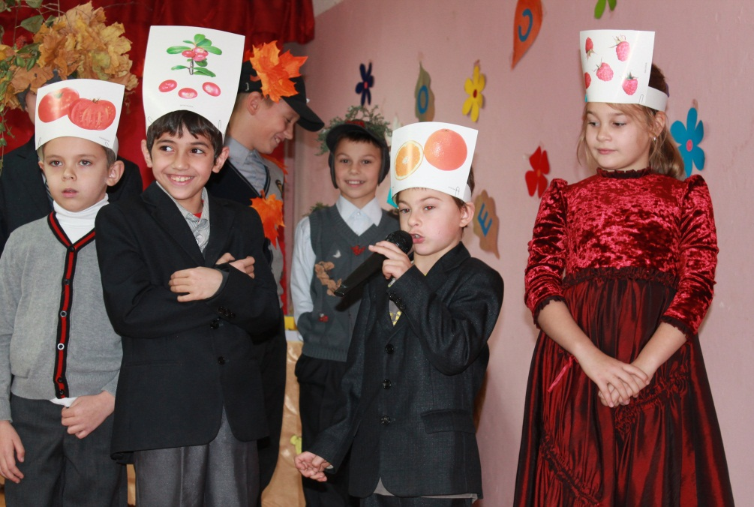
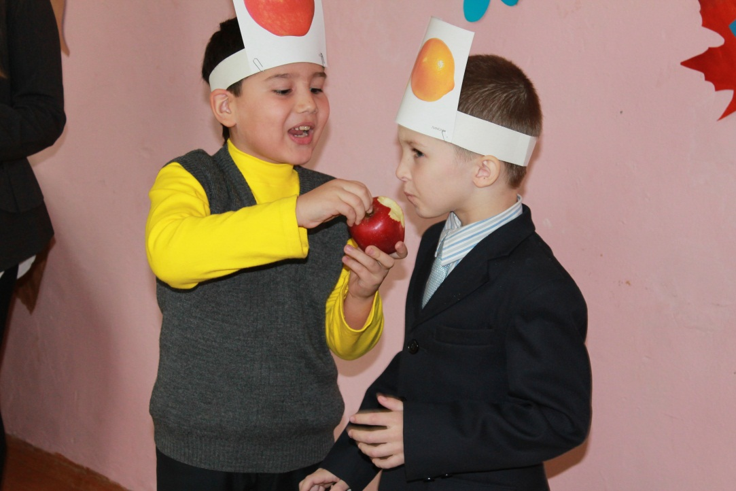
Это наш первый праздник в школе « Праздник осени»

Slide 10
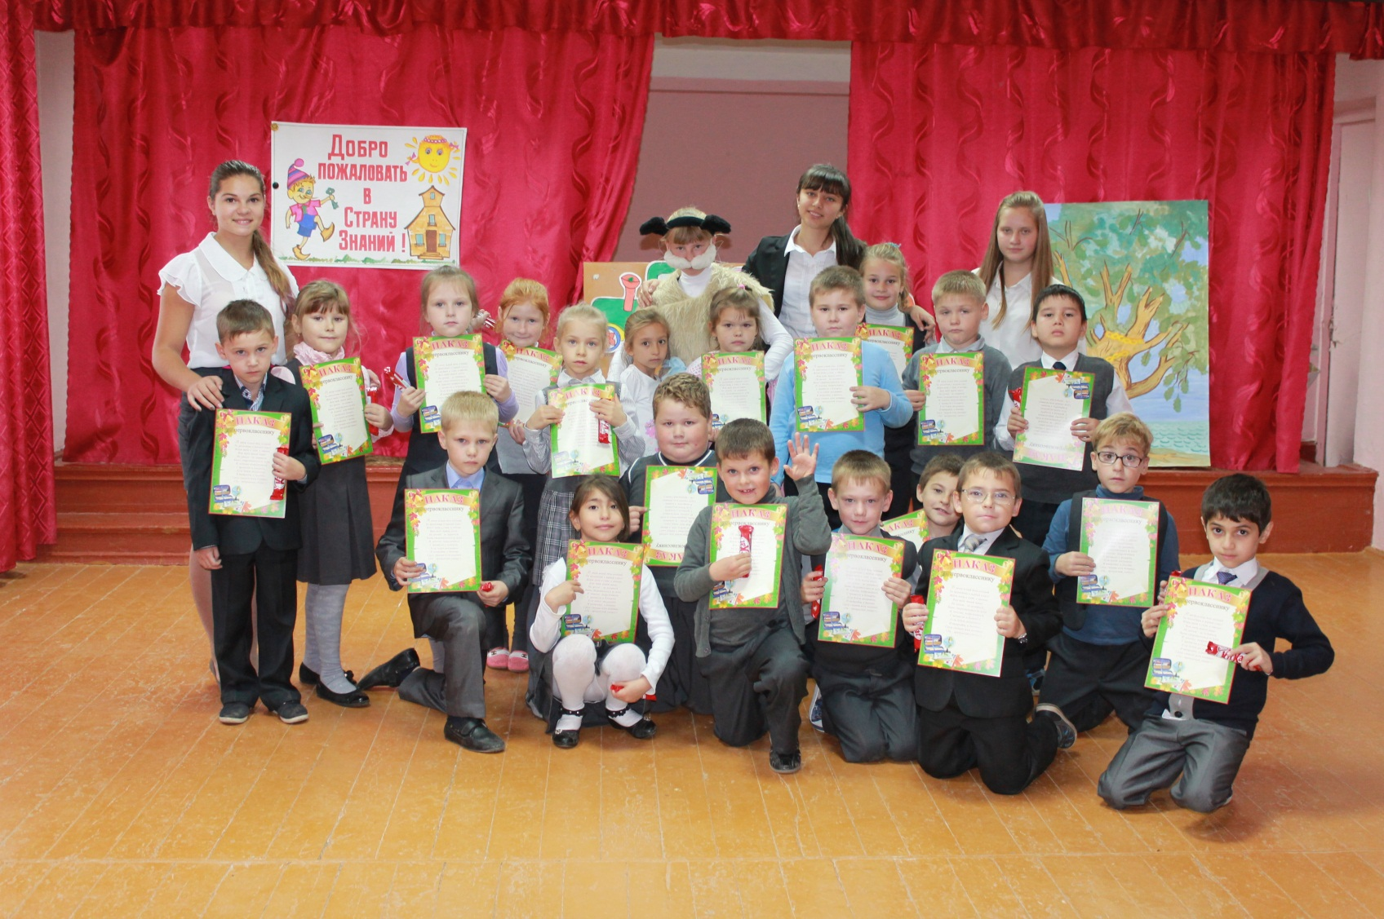
«Посвящение в первоклассники»

Slide 11
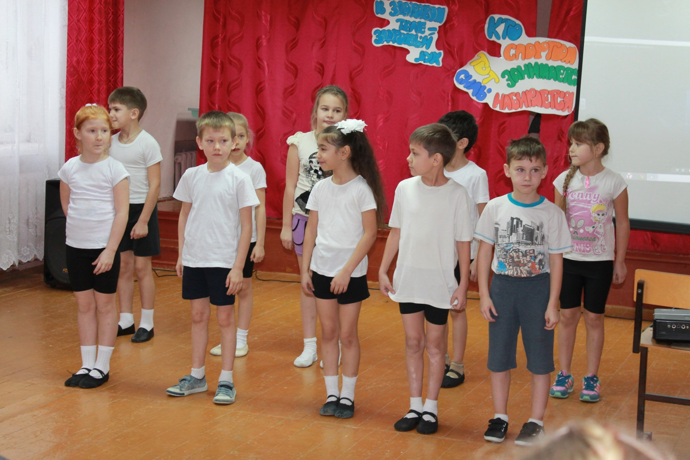
Праздник утренней зарядки

Slide 12
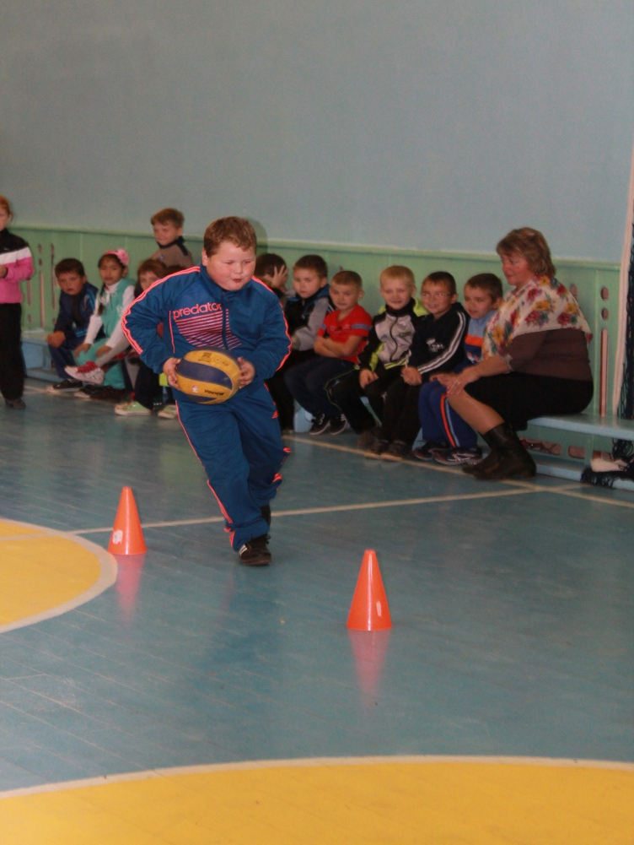
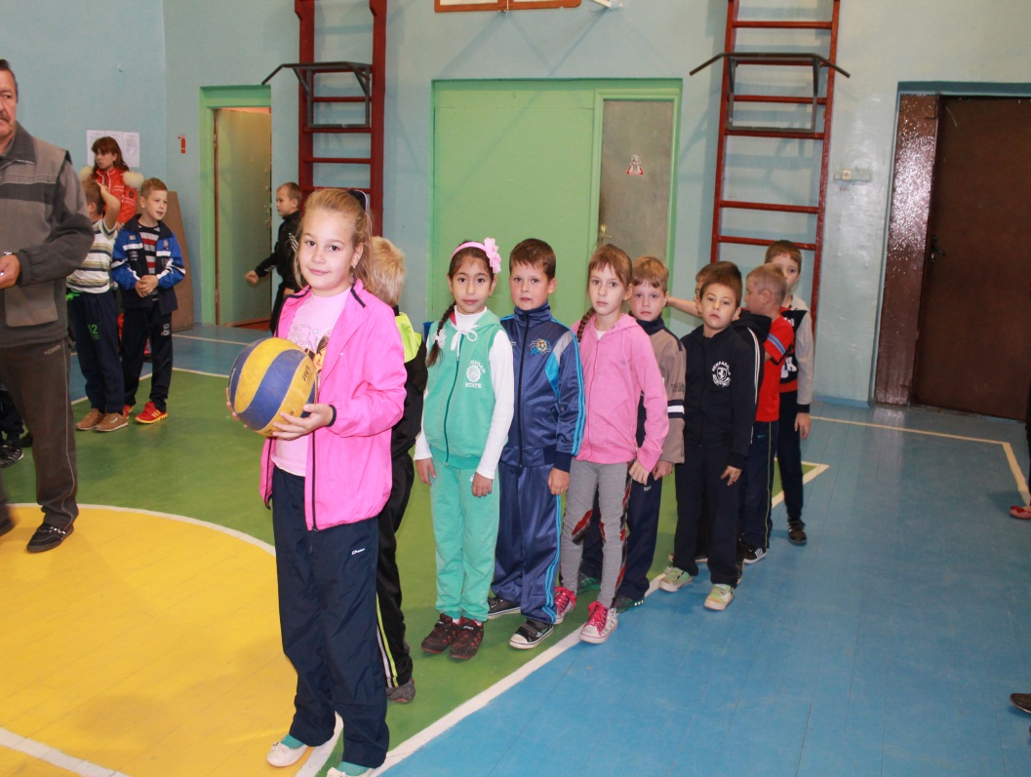
Но кроме праздников у нас в школе проходят и спортивные конкурсы.

Slide 13
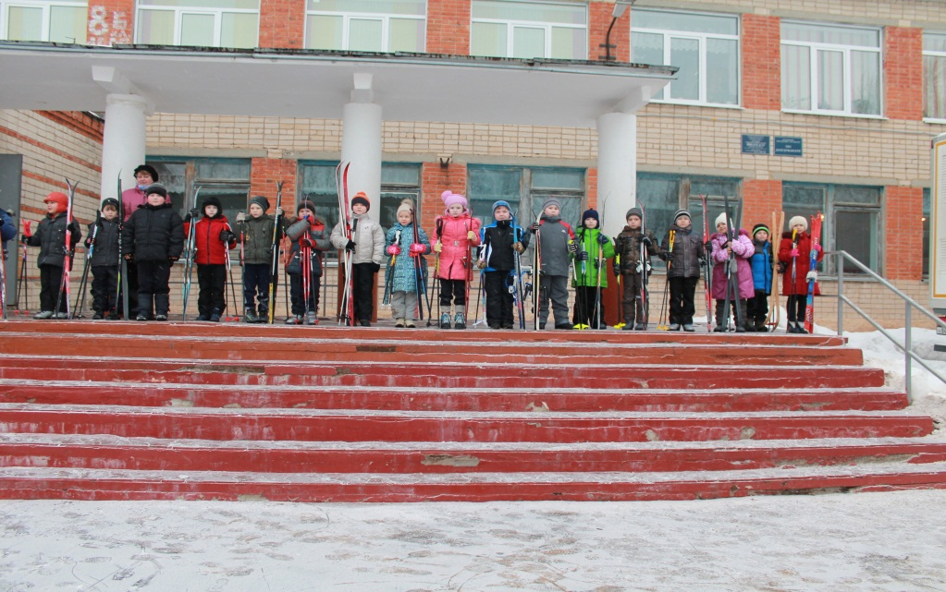
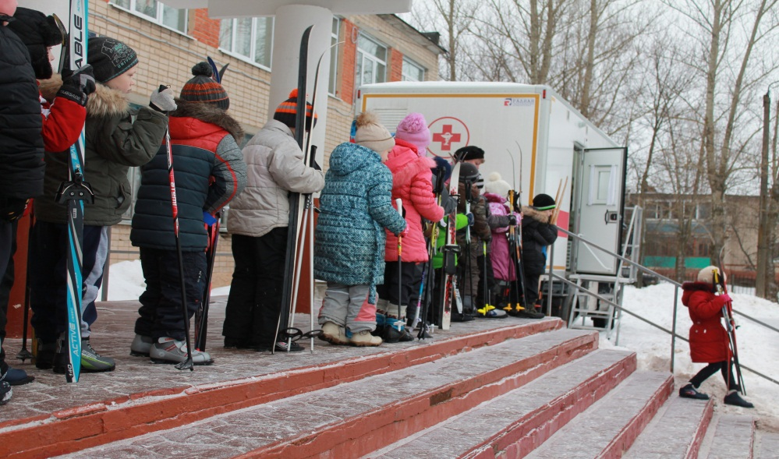
День здоровья в нашей школе

